Slide 1

NGHIÊN CỨU VỀ CÁC THUẬT TOÁN HỌC ĐỂ XẾP HẠNG (LEARN TO RANK) TRONG NGỮ CẢNH ÁP DỤNG CÁC MÔ HÌNH HỌC MÁY CHO BÀI TOÁN XẾP HẠNG CÁC TÀI LIỆU TRẢ VỀ CỦA MỘT HỆ THỐNG TRUY HỒI THÔNG TIN
Môn học: Khai thác thông tin
Giảng Viên: Phạm Thế Anh Phú

Slide 2

Thành viên nhóm
Lương Xuân Nhất
Lê Quý Thiên
Hồ Nhân Phước
Đặng Thanh Hoà
Lục Gia Yến
NHÓ 5

Slide 3

Nội dung
1. Tổng quan về Learning to Rank (L2R)
2. Mô tả về bài toán L2R & Các phương pháp tiếp cận
NHÓ 5
3. Giới thiệu một số thuật toán học máy nổi bật
4. Triển khai huấn luyện học máy bằng RankNet

Slide 4




1. Tổng quan về (Learn to Rank)
Christopher Burges
Hang Li
Tie-Yan Liu
Thorsten Joachims

Slide 5



Khái Niệm Cơ Bản về Learn to Rank (LTR)
Learn to Rank (LTR) là một tập hợp các kỹ thuật học máy được thiết kế để tự động học cách xếp hạng danh sách các mục. Thay vì xếp hạng từng mục riêng lẻ một cách độc lập, LTR tập trung vào việc tối ưu hóa toàn bộ thứ tự của danh sách.
Kỹ Thuật Học Máy
Mục Tiêu
Ứng Dụng Rộng Rãi
LTR là một nhánh của học máy, chuyên biệt cho các bài toán mà đầu ra là một danh sách được sắp xếp theo mức độ phù hợp.
Mục tiêu chính là học một hàm xếp hạng (ranking function) để sắp xếp các đối tượng (tài liệu, sản phẩm, v.v.) theo cách tối đa hóa mức độ phù hợp với truy vấn hoặc sở thích của người dùng.
Phổ biến trong các hệ thống tìm kiếm thông tin, hệ thống gợi ý, quảng cáo trực tuyến, và nhiều lĩnh vực khác nơi thứ tự đóng vai trò quan trọng.

Slide 6


Ứng Dụng Đa Dạng của Learn to Rank
LTR đã trở thành trái tim của nhiều hệ thống AI hiện đại, mang lại trải nghiệm cá nhân hóa và hiệu quả hơn.
Công Cụ Tìm Kiếm
Sắp xếp hàng tỷ kết quả tìm kiếm để hiển thị những trang web, hình ảnh, hay video phù hợp nhất với truy vấn của người dùng.

Slide 7
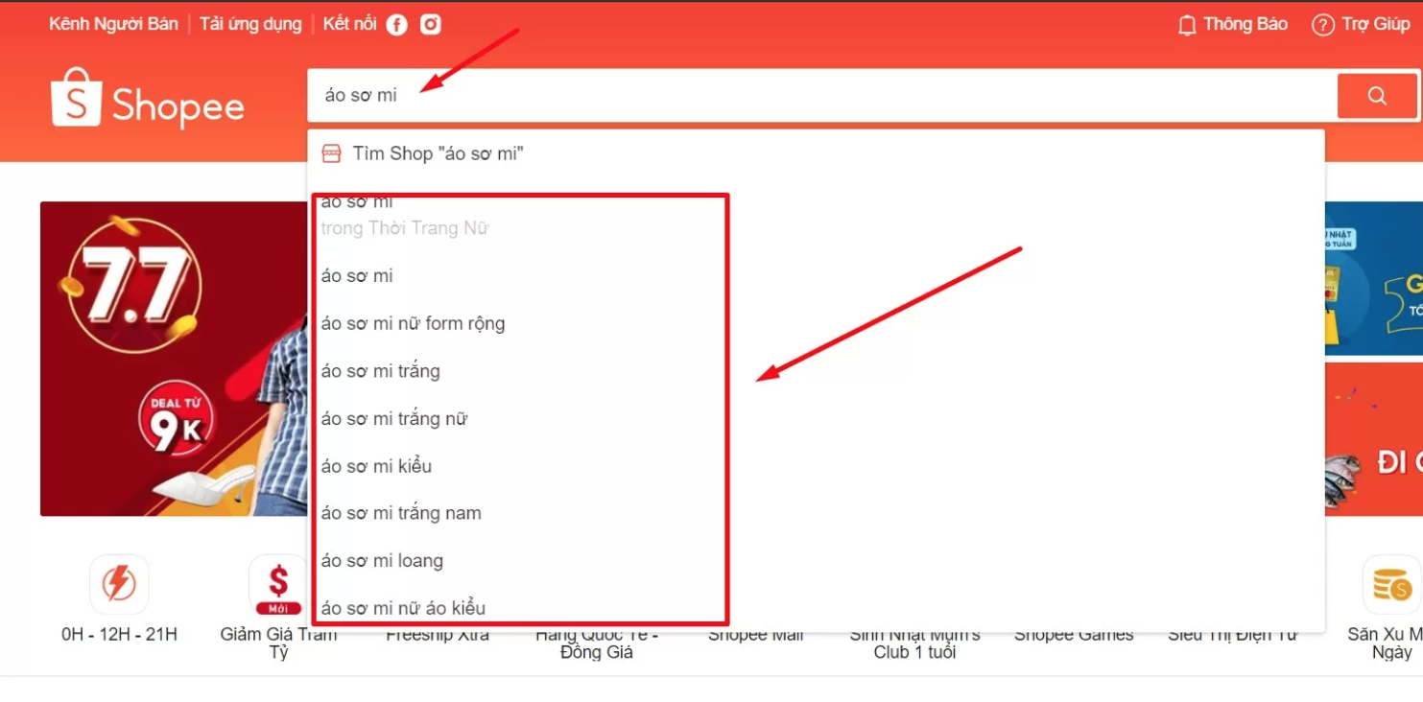

Ứng Dụng Đa Dạng của Learn to Rank
LTR đã trở thành trái tim của nhiều hệ thống AI hiện đại, mang lại trải nghiệm cá nhân hóa và hiệu quả hơn.
Thương Mại Điện Tử
Xếp hạng sản phẩm dựa trên khả năng được mua, giúp người dùng dễ dàng tìm thấy món đồ mong muốn và tối ưu hóa doanh số.

Slide 8


Ứng Dụng Đa Dạng của Learn to Rank
LTR đã trở thành trái tim của nhiều hệ thống AI hiện đại, mang lại trải nghiệm cá nhân hóa và hiệu quả hơn.
Mạng Xã Hội / Streaming
Quảng Cáo Trực Tuyến
Đề xuất nội dung (bài đăng, phim, nhạc) dựa trên sở thích cá nhân, tăng cường sự tương tác và giữ chân người dùng.
Tối ưu thứ tự hiển thị quảng cáo để tối đa hóa tỷ lệ nhấp chuột (CTR) và doanh thu, đảm bảo quảng cáo đến đúng đối tượng.

Slide 9
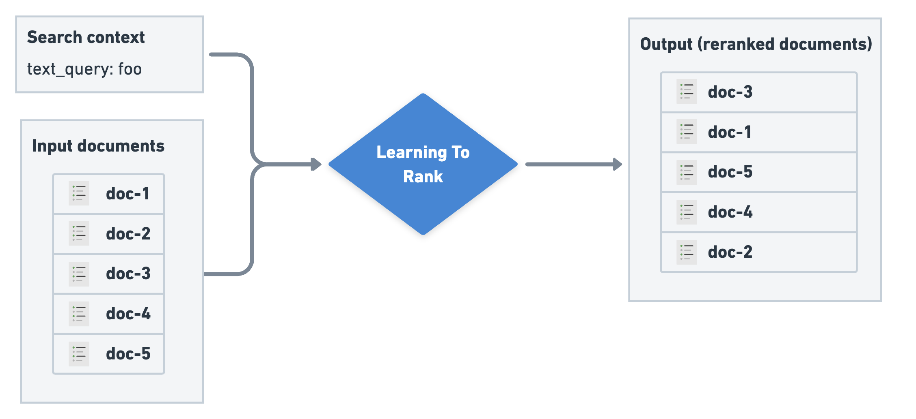
2. Mô tả về bài toán L2R
Các phương pháp tiếp cận

Slide 10
Cách L2R giải quyết bài toán
Thu thập dữ liệu
Trích xuất đặc trưng
Huấn luyện mô hình
Dự đoán & xếp hạng
Đánh giá

Slide 11
Ví dụ
Ví dụ
Truy vấn: "best laptop 2025"
1
Dữ liệu huấn luyện:
2
(q, doc1, label=3), (q, doc2, label=2), (q, doc3, label=0)
Mô hình học được rằng: doc1 > doc2 > doc3
3
Khi gặp truy vấn tương tự, hệ thống xếp tài liệu quan trọng nhất lên trên.
4

Slide 12
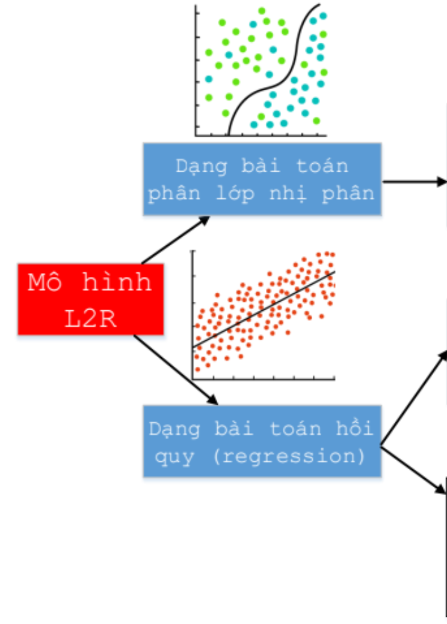

Các Hướng Tiếp Cận Chính
Pairwise
So sánh từng cặp đối tượng để xác định thứ tự tương đối.
Pointwise
Xem mỗi đối tượng một cách độc lập.
Listwise
Xem xét toàn bộ danh sách đối tượng cùng một lúc.

Slide 13
Pairwise – So sánh từng cặp tài liệu
Ý tưởng: Học cách so sánh 2 tài liệu cùng một truy vấn → tài liệu nào tốt hơn.
Mục tiêu học: Giảm số lượng cặp bị xếp sai thứ tự.
Loss function: Binary Cross-Entropy dựa trên xác suất P(docA > docB).
Ví dụ:
Query: "apple"
(doc1, doc2) → doc1 tốt hơn doc2
(doc2, doc3) → doc2 tốt hơn doc3
(doc1, doc3) → doc1 tốt hơn doc3
Ưu điểm: Xét mối quan hệ giữa tài liệu, thường chính xác hơn Pointwise.
Nhược điểm: Số lượng cặp tăng nhanh → tốn tài nguyên, chưa tối ưu toàn cục.
Thuật toán tiêu biểu: RankNet, LambdaRank.

Slide 14
Pointwise – Xem từng tài liệu một
Ý tưởng: Mỗi tài liệu được đánh giá độc lập với một truy vấn.
Mục tiêu học: Dự đoán điểm số liên quan → sắp xếp theo điểm.
Loss function:
Hồi quy → MSE (Mean Squared Error)
Phân loại → Binary Cross-Entropy (BCE)
Ví dụ:
Query: "apple"
Điểm dự đoán: doc1: 0.8 – doc2: 0.6 – doc3: 0.2
Xếp hạng: doc1 > doc2 > doc3
Ưu điểm: Đơn giản, dễ triển khai, dùng được nhiều thuật toán ML.
Nhược điểm: Không xét quan hệ giữa tài liệu, không tối ưu trực tiếp thứ tự.

Slide 15
Listwise – Tối ưu cả danh sách
Ý tưởng: Xem toàn bộ danh sách kết quả cho một truy vấn.
Mục tiêu học: Tối ưu trực tiếp thứ tự toàn cục theo các chỉ số như NDCG, MAP.
Loss function: ListNet, ListMLE, hoặc tối ưu trực tiếp ΔNDCG (LambdaMART).
Ví dụ:
Query: "apple"
Nhãn liên quan: doc1: 3 – doc2: 2 – doc3: 1
Mô hình học thứ tự tốt nhất cho cả danh sách.
Ưu điểm: Tối ưu trực tiếp ranking metrics, độ chính xác cao nhất.
Nhược điểm: Khó triển khai, tốn tính toán, cần dữ liệu gán nhãn đầy đủ.

Slide 16
So Sánh Các Phương Pháp Learn to Rank
Mỗi phương pháp LTR đều có ưu và nhược điểm riêng, phù hợp với các loại dữ liệu và mục tiêu khác nhau.
Phương pháp | Đơn vị học | Mục tiêu | Độ phức tạp | Độ chính xác | Thuật toán
Pointwise | (query, doc) | Dự đoán điểm | Thấp | Thấp – Trung | Logistic Regression, RankSVM (phân loại)
Pairwise | (query, doc1, doc2) | So sánh ưu tiên | Trung bình | Trung – Cao | RankNet, LambdaRank
Listwise | (query, list) | Tối ưu toàn cục | Cao | Cao nhất | LambdaMART, ListNet, ListMLE

Slide 17

3. Giới thiệu một số thuật toán
học máy nổi bật
LambdaRank

Slide 18



Các Thuật Toán L2R Nổi Bật
Dưới đây là ba thuật toán L2R phổ biến và được ứng dụng rộng rãi trong thực tiễn.
Pairwise
Pairwise
Listwise
RankNet
LambdaRank
LambdaMART
Nền tảng: Sử dụng mạng neural để học một hàm xếp hạng.
Cải tiến của RankNet: Kết hợp ý tưởng từ các chỉ số đánh giá xếp hạng (như NDCG) vào quá trình tính toán gradient.
Kết hợp: Là sự kết hợp mạnh mẽ giữa LambdaRank và Gradient Boosted Decision Trees (GBDT).
Huấn luyện: Dựa trên việc so sánh các cặp tài liệu. Hàm mất mát (loss function) được thiết kế để giảm thiểu số cặp tài liệu bị xếp hạng sai.
Hiệu quả: Được coi là một trong những thuật toán L2R hiệu quả nhất, được sử dụng rộng rãi trong các hệ thống tìm kiếm thương mại.
"Lambda" trong tên gọi: Đại diện cho việc điều chỉnh gradient để ưu tiên các thay đổi mang lại lợi ích lớn cho chỉ số xếp hạng tổng thể, thay vì chỉ tập trung vào lỗi cặp.

Slide 19
So Sánh Chi Tiết Các Mô Hình
Tiêu chí
RankNet
LambdaRank
LambdaMART
Loại học
Pairwise
Pairwise
Listwise (thực tế)
Mô hình học
Mạng nơ-ron
Mạng nơ-ron
Cây quyết định (GBDT)
Tối ưu NDCG
❌
✅ (gián tiếp)
✅ (gián tiếp)
Hiệu suất
Tốt
Rất tốt
Xuất sắc
Xử lý phi tuyến
Cao
Cao
Rất cao
Rủi ro quá khớp
Trung bình
Trung bình
Cao
Tốc độ huấn luyện
Nhanh
TB
Chậm (nhiều cây)

Slide 20
Cơ chế hoạt động và Hàm mất mát của RankNet
Cơ chế hoạt động
Hàm mất mát Binary Cross-Entropy
RankNet sử dụng một mạng nơ-ron truyền thẳng để tính điểm tương ứng cho mỗi tài liệu (sA và sB). Sau đó, hàm sigmoid được áp dụng để chuyển đổi sự khác biệt điểm này thành xác suất P(A ≻ B), thể hiện khả năng tài liệu A xếp trên B. Quá trình huấn luyện tối ưu hóa mạng bằng cách giảm thiểu một hàm mất mát cụ thể.
Hàm mất mát của RankNet dựa trên Binary Cross-Entropy, tính toán sự khác biệt giữa xác suất dự đoán của mô hình và xác suất thực tế (được cung cấp từ dữ liệu huấn luyện).
Mô hình được huấn luyện bằng cách sử dụng Backpropagation và Gradient Descent để điều chỉnh trọng số mạng, giúp giảm thiểu giá trị của hàm mất mát này và cải thiện khả năng xếp hạng.

Slide 21
4. Triển khai huấn luyện học máy bằng RankNet

Slide 22
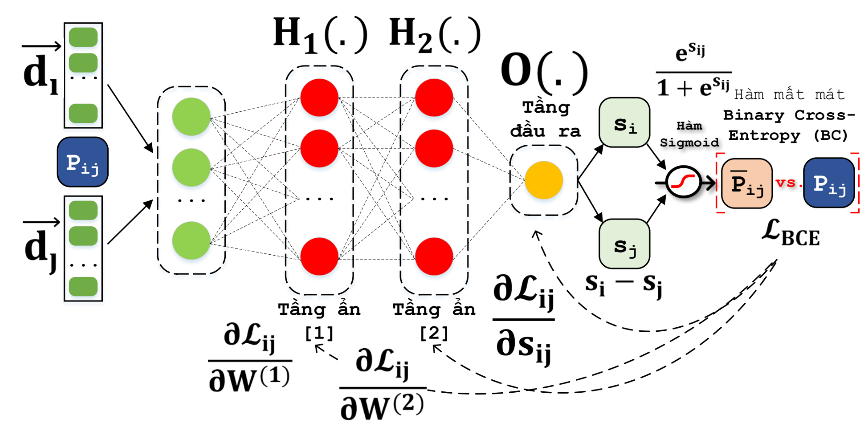
KIẾN TRÚC MÔ HÌNH RANKNET

Slide 23

CÁCH TRIỂN KHAI

Slide 24
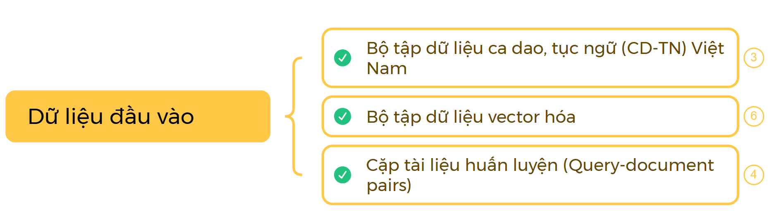
CÁCH TRIỂN KHAI

Slide 25
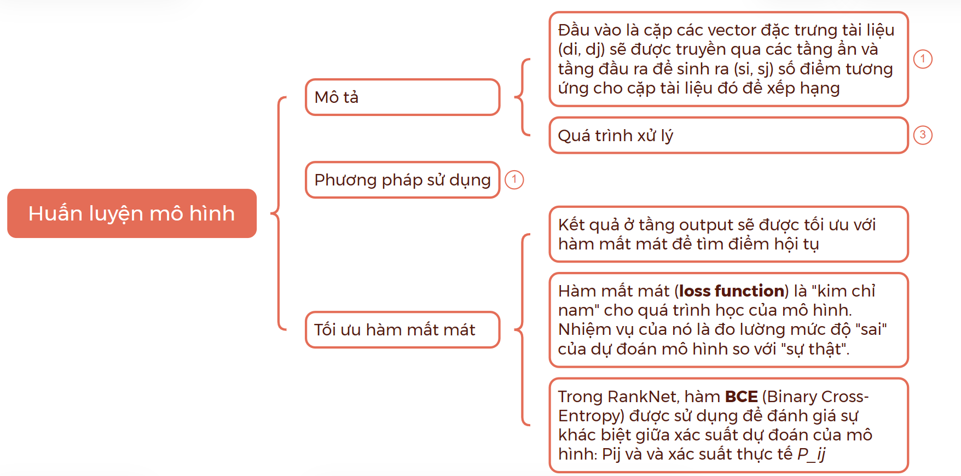
CÁCH TRIỂN KHAI

Slide 26
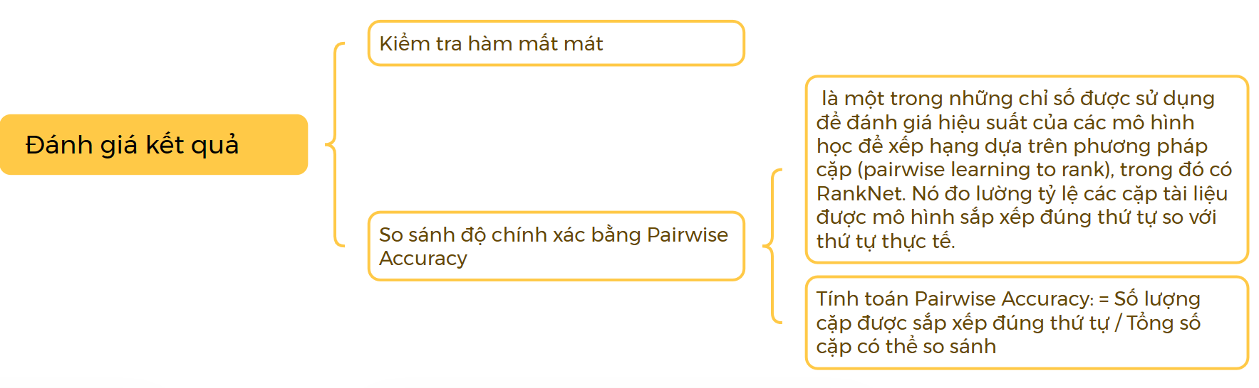
CÁCH TRIỂN KHAI

